Slide 1
আজকের ক্লাসে সবাইকে ধন্যবাদ

Slide 2
পরিচিতি
খাঁন নজরূল ইসলাম
সহকারি অধ্যাপক ও বিভাগীয় প্রধান
রাষ্ট্রবিজ্ঞান বিভাগ
রোকনউদ্দিন মোল্লা গার্লস ডিগ্রি কলেজ
আড়াইহাজার, নারায়গঞ্জ
মোবাইল - 01720911047
তারিখ : 02.06.2020
শ্রেণী : একাদশ
মোট শিক্ষার্থী : 241 জন
উপস্থিত শিক্ষার্থী : 200 জন
অনুপস্থিত শিক্ষার্থী : 41 জন
সময় : 45 মিনিট

Slide 3
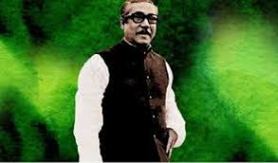

Slide 4
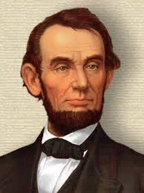
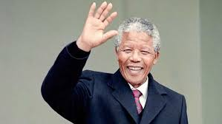
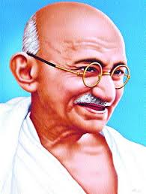
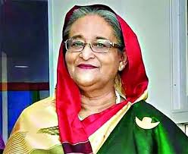
আব্রাহাম লিংকন
লেনসন ম্যান্ডেলা
মহাত্মা গান্ধী
শেখ হাসিনা

Slide 5
শিখনফল
এই পাঠ শেষে শিক্ষার্থীরা ---
নেতৃত্ব কি তা বলতে পারবে;
নেতৃত্ব বৈশিষ্ট্য ব্যাখ্যা করতে পারবে;
নেতৃত্বের প্রকারভেদ বর্ণনা করতে পারবে;
নেতৃত্বের প্রয়োজনীয় গুনাবলী বিশ্লেষন করতে পারবে।

Slide 6
নেতৃত্ব কি ?
নেতৃত্বের ইংরেজি প্রতিশব্দ,“Leadership”শব্দটি ইংরেজি`Lead, থেকে এসেছে।`Lead,শব্দের অর্থ হলো পরিচালনা করা, পথ দেখানো ও অগ্রনায়কের ভূমিকা পালন করা।
এলভিন ডাব্লিউ.গুন্ডনার বলেন,“নেতৃত্ব হলো ব্যক্তি বা দলের সেই নৈতিক গুনাবলী যা অন্যদের অনুপ্রাণিত করে বিশেষ দিকে ধাবিত করে।”
টেরি বলেন,“ ইচ্ছায় পারস্পরিক উদ্দেশ্য অর্জনে জনগনকে প্রভাবিন্বত করার কাজই হচ্ছে নেতৃত্ব।”

Slide 7
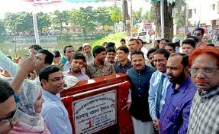
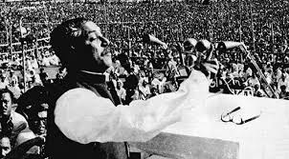
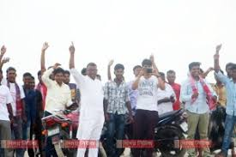
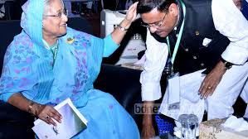
সামাজিক গুন
মোহনীয় গুন
নেতার সাথে জনগনের সাথে একাত্মতা
আনুগত্য

Slide 8
নেতৃত্বের বৈশিষ্ট্য
সামাজিক গুন
চেষ্টালব্ধ
আনুগত্য
কর্তত্বধারী গুন বিশেষ
মোহনীয় গুন
নেতার সাথে জনগনের সাথে একাত্মতা

Slide 9
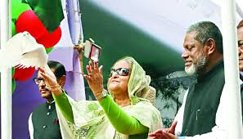
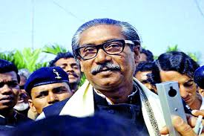
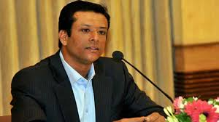
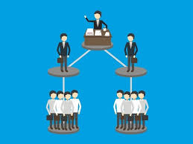
রাজনৈতিক নেতৃত্ব
সম্মোহনী নেতৃত্ব
বিশেজ্ঞসুলভ নেতৃত্ব
ব্যবস্থাপনার নেতৃত্ব

Slide 10
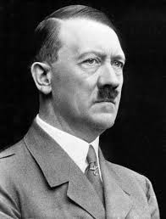
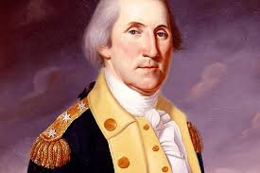
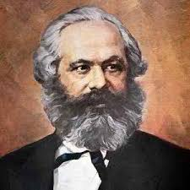
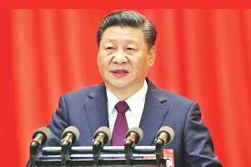
একনায়কতান্ত্রিক নেতৃত্ব, হিটলার
জর্জ ওয়াশিংটন , গনতান্ত্রিক নেতা
সর্বাত্মকবাদি নেতৃত্ব,শিজিনপিং
বুদ্ধিজীবি নেতৃত্ব,কার্ল মার্কস

Slide 11
নেতৃত্বের প্রকারভেদ
রাজনৈতিক নেতৃত্ব
সম্মোহনী নেতৃত্ব
বিশেজ্ঞসুলভ নেতৃত্ব
ব্যবস্থাপনার
নেতৃত্ব
তত্ত্বাবধানকারি নেতৃত্ব
একনায়কতান্ত্রিক নেতৃত্ব
সর্বাত্মকবাদি
নেতৃত্ব
সনাতন
নেতৃত্ব
গনতান্ত্রিক নেতৃত্ব
বুদ্ধিজীবি নেতৃত্ব

Slide 12
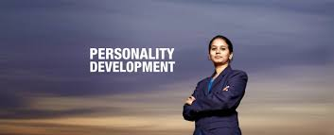
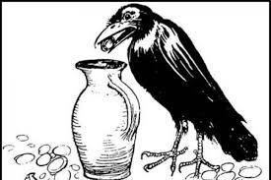
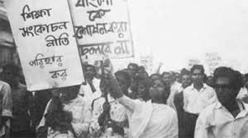
ব্যক্তিত্ব
বুদ্ধিমত্তা
অভিজ্ঞতা
শিক্ষা

Slide 13
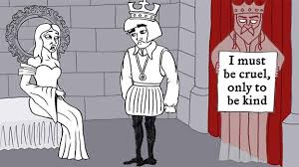
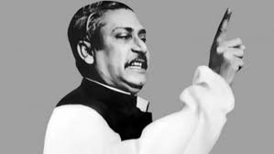
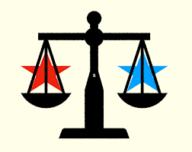
চারিত্রিক কঠোরতা ও কোমলতা
বাগ্মিতা ও উত্তম শ্রোতা
দূরদৃষ্টি
নিরপেক্ষতা

Slide 14
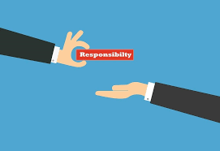
উদারতা
দায়িত্ববোধ
আত্মসংযম
দেশপ্রেম

Slide 15
নেতৃত্বের প্রয়োজনীয় গুনাবলী
ব্যক্তিত্ব
বুদ্ধিমত্তা
অভিজ্ঞতা
শিক্ষা
চারিত্রিক কঠোরতা ও কোমলতা
বাগ্মিতা ও উত্তম শ্রোতা
মানসিক ও দৈহিক সুস্থতা
দূরদৃষ্টি
নিরপেক্ষতা
ন্যায় নীতি পরায়ন
উদারতা
দায়িত্ববোধ
কথা ও কাজে মিল
আত্মসংযম
স্বার্থহীনতা
দেশপ্রেম

Slide 16
একক কাজ
নেতৃত্বের একটি সংজ্ঞা লিখ ।

Slide 17
মূল্যায়ন
নেতৃত্বের ইংরেজি প্রতিশব্দ কি?
নেতৃত্ব সম্পর্কে টেরী প্রদত্ত সংজ্ঞাটি কি?
নেতৃত্বের একটি বৈশিষ্ট্য বল।
নেতৃত্ব কত প্রকার ?
নেতার একটি গুনাবলী বল ।
বাংলাদেশে এমন একজন নেতার নাম বল যিনি সম্মোহনী গুনের অধিকারি ছিলেন ।

Slide 18
মূল্যায়নের উত্তর
Leadership ।
টেরি বলেন,“ ইচ্ছায় পারস্পরিক উদ্দেশ্য অর্জনে জনগনকে প্রভাবিন্বত করার কাজই হচ্ছে নেতৃত্ব।”
সামাজিক গুন ।
10 প্রকার ।
আকর্ষণীয় ব্যক্তিত্ব ।
জাতির পিতা বঙ্গবন্ধু শেখ মুজিবুর রহমান ।

Slide 19
নির্দেশিত কাজ
নেতৃত্বের গুনাবলীগুলো কি কি খাতায় লিখে এনে পরবর্তি ক্লাসে উপস্থাপন করবে।

Slide 20
সবাইকে ধন্যবাদ

